Slide 2
Báo cáo nhập môn Trí tuệ nhân tạo
GVHD: Thầy Ngô Văn Linh
Nhóm 6:
Trần Xuân Tùng – 20194405
Tạ Tiến Thành – 20194176
Trần Minh Thông – 20194379
Nguyễn Nam Dương – 20194034
Phạm Quốc Bảo - 20193990

Slide 3

Nhận diện biển số xe với đa dạng bối cảnh và góc chụp bằng model WPOD-NET
Nhóm 6

Slide 4
1. Giới thiệu bài toán
<number>

Slide 5
1. Giới thiệu bài toán
Tên bài toán: Phát hiện vùng chứa biển số xe với đa dạng bối cảnh và góc chụp bằng model WPOD-NET.
Mục tiêu bài toán: Trích xuất được vùng chứa biển số của phương tiện có trong bức ảnh đầu vào.
Ứng dụng của bài toán:
Nhận diện xe bị mất trộm
Kiểm soát quá trình ra vào bãi đỗ xe
Thu phí tự động trên đường cao
<number>

Slide 6
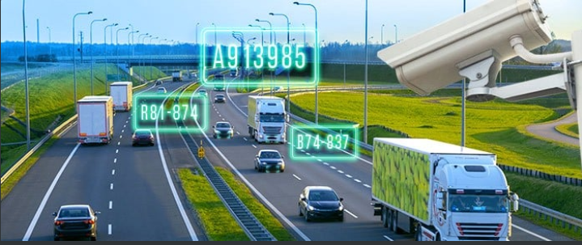
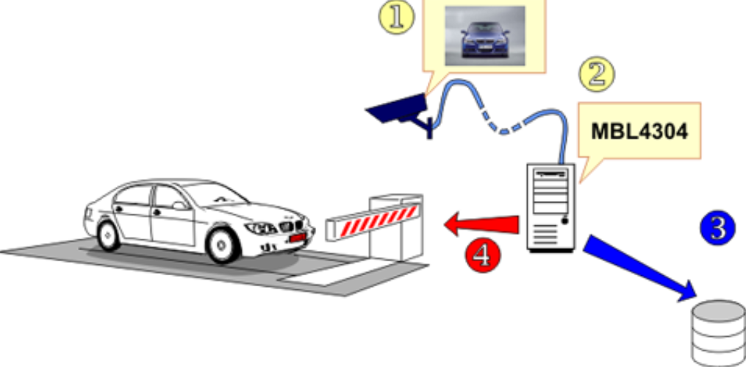
1. Giới thiệu bài toán
<number>

Slide 7
1. Giới thiệu bài toán
Một hệ thống nhận diện biển số xe đầy đủ:
Nhận ảnh đầu vào chứa các phương tiện
Tách vùng chứa các phương tiện ra từ ảnh.
Đưa ảnh vào model để tách riêng vùng biển số.
Đưa vùng ảnh chứa biển số qua model để nhận diện các kí tự.
Phương pháp nghiên cứu nổi bật về nhận dạng biển số YOLO (sử dụng kiến trúc CNN) còn có các hạn chế:
Các bộ dữ liệu không đa dạng: ảnh chụp từ góc cố định, biển số được nhìn thấy rõ ràng,..
Chỉ xác định được 1 vùng bounding box theo góc nhìn chính diện quanh biển số, không xác định được 4 góc biển
<number>

Slide 8
1. Giới thiệu bài toán
Mô hình WPOD-NET:
Được giới thiệu trong một paper thuộc hội thảo ECCV 2018
Có khả năng phát hiện chính xác 4 góc của biển số.
Đưa biển số từ các góc khác nhau về chính diện.
Trong khuôn khổ của bài tập lớn này, vì giới hạn về thời gian cũng như kiến thức, chúng em chỉ xin được trình bày về:
Tách vùng chứa biển số ra từ ảnh chỉ chứa một phương tiện (sử dụng model WPOD-NET)
Input – Output của bài toán:
Một ảnh chứa phương tiện -> Vùng chứa biển
<number>

Slide 9
2. Tập dữ liệu và xử lý
<number>

Slide 10
2. Tập dữ liệu và xử lý
Dữ liệu từ thư viện: 196 ảnh từ các nước khác nhau
105 ảnh từ bộ Cars Dataset – tải được
40 ảnh từ bộ SSIG – không lấy được
51 ảnh từ bộ AOLP Dataset – tải được
Các ảnh đều đã được label. Nhưng gần như các ảnh đều là biển số dài.
Tìm kiếm thêm các ảnh có biển số vuông, label và bổ sung vào bộ dữ liệu
<number>

Slide 11
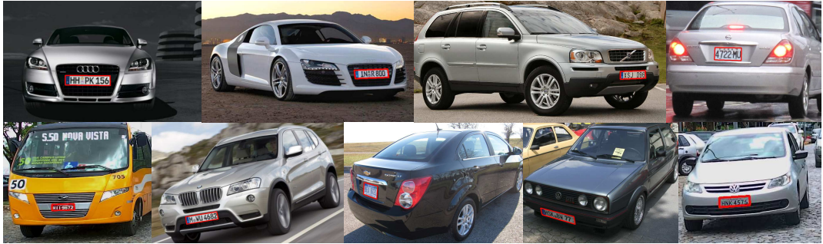
2. Tập dữ liệu và xử lý
Một số ảnh trong bộ dữ liệu đã dược Label
<number>

Slide 12
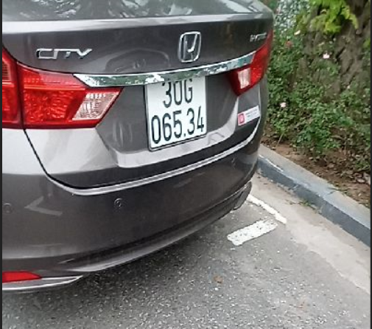
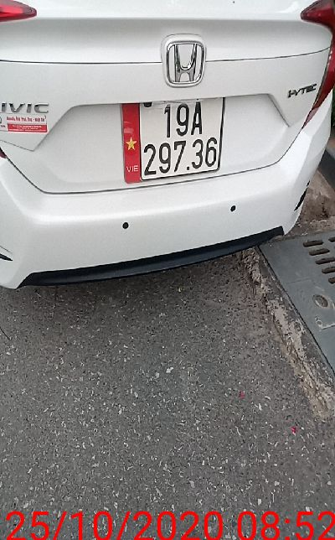
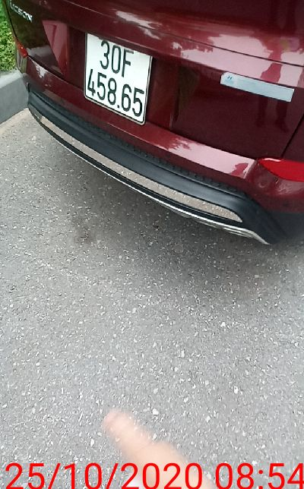
2. Tập dữ liệu và xử lý
Một số ảnh biển số vuông được thêm vào và Label
<number>

Slide 13
2. Tập dữ liệu và xử lý
Tổng cộng dữ liệu được chia thành 3 tập:
Train: 156 ảnh biển dài, 50 ảnh biển vuông
Val: 30 ảnh biển dài, 30 ảnh biển vuông
Test: 100 ảnh biển dài, 50 ảnh biển vuông
Vì số lượng ảnh trong bộ dữ liệu là không nhiều nên việc Sử dụng Data Augmentation rất quan trọng.
Các bước augment ngẫu nhiên:
Đặt tỉ lệ dài/rộng của biển số ngẫu nhiên trong (2,4)
Đưa biển số vào vùng trung tâm của ảnh, scale lại
Lật
<number>

Slide 14
3. Cơ sở lý thuyết và phương pháp
<number>

Slide 15
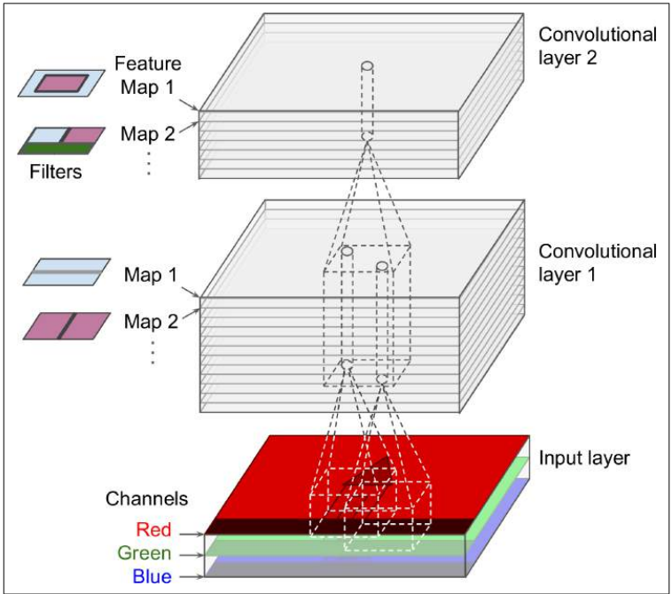
3. Cơ sở lý thuyết và phương pháp
Convolutional Layer
Bước đột phá trong các mô hình học sâu
bài toán xử lý ảnh.
Là tập hợp các bộ lọc cùng kích cỡ.
Mỗi bộ lọc có thể tinh chỉnh, trích xuất ra
các đặc trưng cục bộ của ảnh ( gọi là 1 feature map).
Nhiều bộ lọc trong một Convolutional Layer
giúp trích xuất ra nhiều đặc trưng khác nhau.
1 filter khi trích xuất được đặc trưng ở vùng này
cũng có thể phát hiện được đặc trưng ở vùng khác
Đặc trưng đi từ tổng quát đến cụ thể khi qua
nhiều Convolutional Layer.
<number>

Slide 16
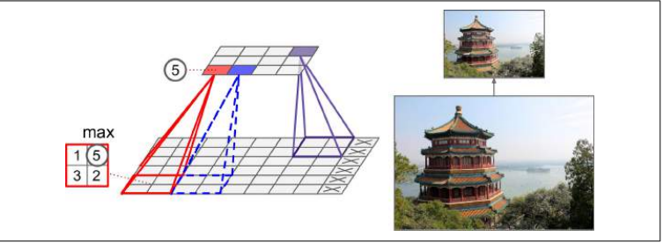
3. Cơ sở lý thuyết và phương pháp
Max Pooling Layer
Đây là layer giúp giảm kích thước của các feature maps bằng cách chỉ giữ lại pixel có cường độ lớn nhất.
Làm giảm khối lượng tính toán cho mô hình khi đi vào những layer sâu hơn.
<number>

Slide 17
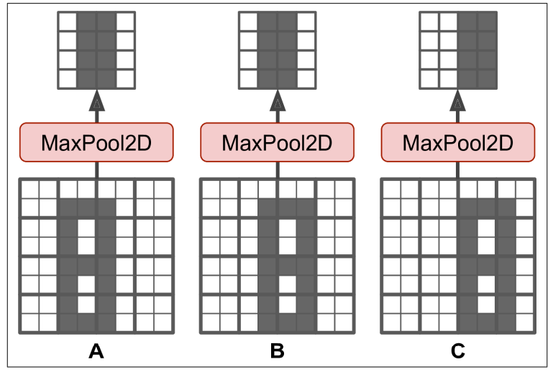
3. Cơ sở lý thuyết và phương pháp
Max Pooling Layer cũng có tác dụng giúp bảo toàn sự “bất định” của ảnh (khi ảnh đầu vào bị xoay hay dịch chuyển một chút thì vẫn không ảnh hưởng đến cách model “cảm nhận” nó).
<number>

Slide 18
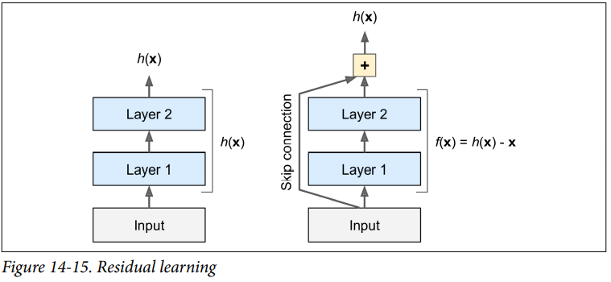
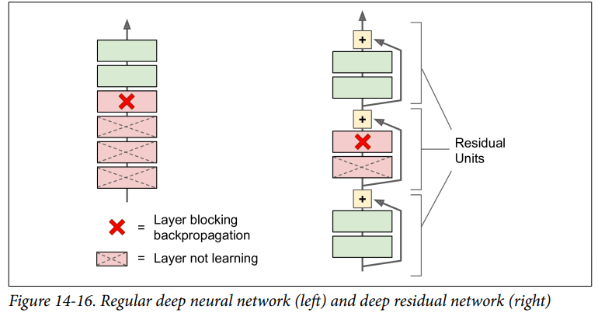
3. Cơ sở lý thuyết và phương pháp
Residual Block
Sử dụng các Skip Connection
Giúp giải quyết vấn đề Vanishing Gradient
Khuyến khích model học được Identity Function :
<number>

Slide 19
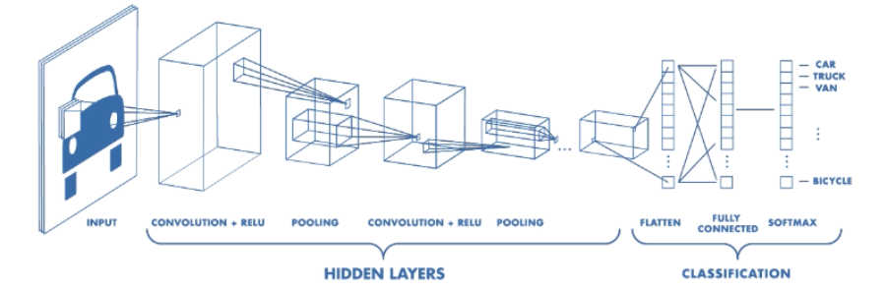
3. Cơ sở lý thuyết và phương pháp
Convolutional Neural Network
<number>

Slide 20
3. Cơ sở lý thuyết và phương pháp
Convolutional Neural Network (CNN) được tạo thành với thành phần chủ yếu bao gồm những Convolutional Layer và Pooling Layer.
Ảnh đầu vào sẽ liên tục đi qua những lớp Convolutional và Pooling này để trích xuất ra các đặc trưng hữu ích (feature maps).
Các feature maps thường sẽ có kích thước càng nhỏ và số lượng càng lớn khi đi sâu qua mô hình, đồng thời các đặc trưng nó thể hiện cũng sẽ rõ rang và cụ thể hơn.
Kiến trúc cụ thể của một CNN, như số layer, kích thước đầu vào, đầu ra của mạng, cách các layer kết nối với nhau sẽ phụ thuộc vào từng bài toán cụ thể
<number>

Slide 21
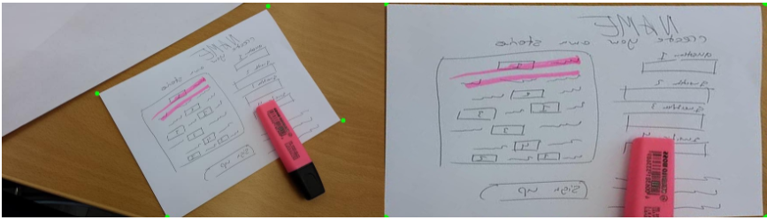
3. Cơ sở lý thuyết và phương pháp
Perspective Transformation
Chuyển đổi góc nhìn là một phép biến đổi trong xử lí ảnh, có bản chất là phép nhân ma trận, giúp ta có thể nhìn bức ảnh dưới một góc độ hoàn toàn khác.
Ta có thể nhìn tờ giấy dưới góc chính diện sau khi thực hiện phép chuyển đổi góc nhìn
<number>

Slide 22
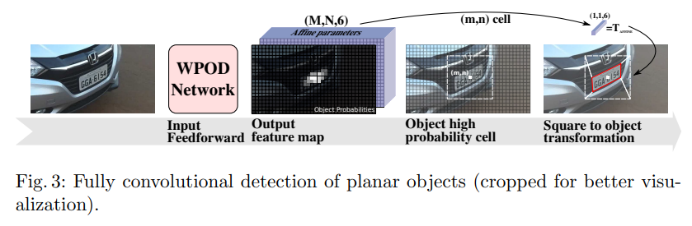
3. Cơ sở lý thuyết và phương pháp
b. Phương pháp
Quy trình tổng quan
<number>

Slide 23
3. Cơ sở lý thuyết và phương pháp
B1: Ảnh đầu vào được đưa vào model
B2: Model output ra một feature map gồm 8 channel:
2 channel đầu chứa các xác suất có / không có vật thể cho từng vị trí (m,n) trong feature map.
6 channel sau chứa các giá trị để thực hiện một affine transformation nhằm xác định vị trí tương ứng của biển số trong output feature map đó
B3: Từ các hệ số affine tính được, tính ra vùng chứa biển số trong output feature map
B4: Từ vùng chứa vừa tính được, ánh xạ ngược lại để tìm ra vùng chứa biển số trong ảnh gốc.
<number>

Slide 24
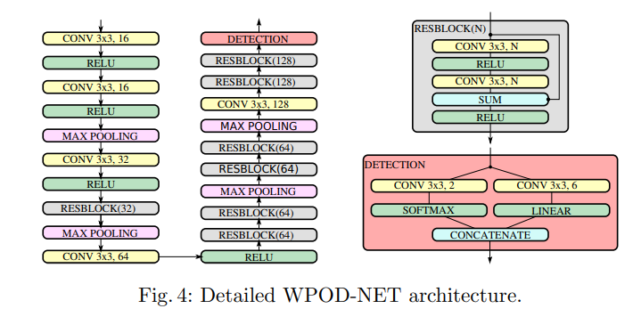
3. Cơ sở lý thuyết và phương pháp
Kiến trúc Model
<number>

Slide 25
3. Cơ sở lý thuyết và phương pháp
Model bao gồm:
21 Convolutional Layer, với 14 trong đó là ở trong các Residual Block.
Các bộ lọc (filter) trong từng layer đều có kích thước 3x3.
Hàm activation ReLU được sử dụng ở tất cả các layer, trừ khối Detection cuối cùng.
Mô hình có 4 Max Pooling Layer với kích thước 2x2 và stride = 2.
Khối Detection có 2 Convolutional Layer được đặt song song với nhau.
<number>

Slide 26
3. Cơ sở lý thuyết và phương pháp
Input để train model là ảnh chứa phương tiện đã được resize sao cho height và width bằng nhau và bằng 208px.
Khi thực hiện dự đoán, ảnh đầu vào có thể có kích thước bất kỳ.
Network Stride (tỉ lệ kích thước giữa ảnh input và output feature map) là 16.
Output là 1 feature map có 8 channel (có shape M x N x 8, với M = N = width / 16 = height / 16)
<number>

Slide 27
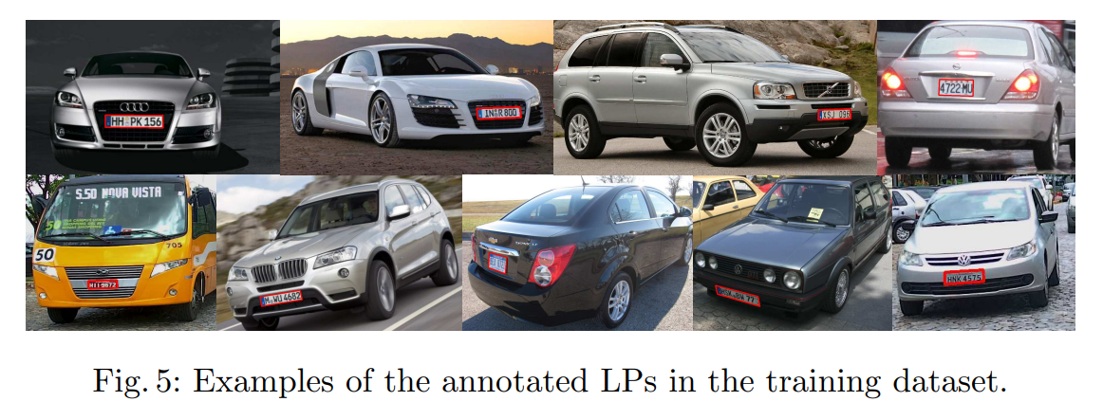
3. Cơ sở lý thuyết và phương pháp
Cách xây dựng ground-truth cho model
Đánh annotation cho từng ảnh: Bao gồm 8 giá trị, xác định 4 đỉnh của BB cho biển số. Gọi tọa độ của các đỉnh này là pi(i=1,2,3,4): pi = (xi, yi)
<number>

Slide 28
3. Cơ sở lý thuyết và phương pháp
Xây dựng ground truth cho model: ground truth cho mỗi ảnh sẽ là 1 tensor có shape (M x N x 9). Tưởng tượng ở mỗi vị trí (m x n) sẽ có 9 giá trị tương ứng
Một giá trị sẽ là 1 hoặc 0, tương ứng với việc ở vị trí (cell) đó có chứa biển số hay không.
8 giá trị còn lại sẽ xác định 4 đỉnh của biển số trên kích thước M x N.
<number>

Slide 29
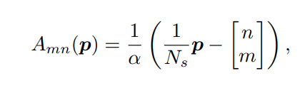
3. Cơ sở lý thuyết và phương pháp
Ở đây, A(mn) là một ma trận với kích thước 2x4, mỗi cột tương ứng với tọa độ 1 đỉnh
Tọa độ của các đỉnh này được tính với việc coi cell (m,n) làm tâm.
<number>

Slide 30
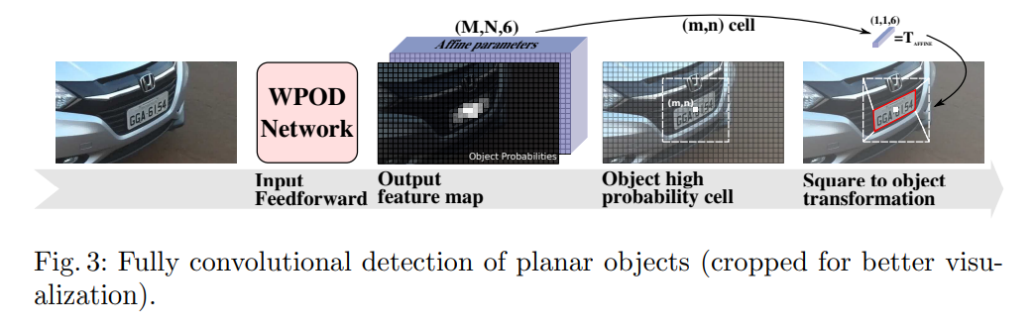
3. Cơ sở lý thuyết và phương pháp
Hàm loss
Output của model: Là một tensor với kích thước M x N x 8.
Ở mỗi vị trí (m,n) có 8 giá trị được tính:
2 giá trị đầu tương ứng với khả năng có / không có object ở vị trí đó
6 giá trị sau là 6 hệ số của affine transformation biến hình vuông giả tưởng thành vùng chứa biển số tương ứng với pixel (m,n) (chính là A(mn) ở bên trên)
<number>

Slide 31
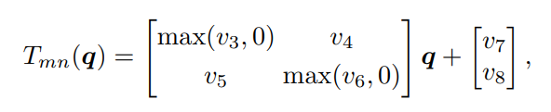
3. Cơ sở lý thuyết và phương pháp
Ground-truth (Y_true) là một tensor với kích thước M x N x 9
Cách tính hàm loss:
Từ các hệ số affine tính được từ output của model cho mỗi vị trí (m,n), ta thực hiện phép biến đổi affine để biến hình vuông tưởng tượng thành vùng chứa biển số tương ứng với vị trí (m,n)
<number>

Slide 32
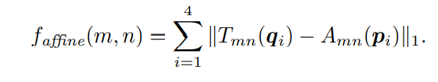
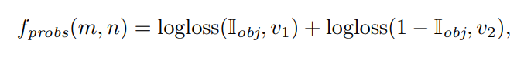
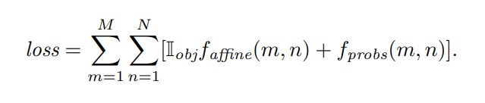
3. Cơ sở lý thuyết và phương pháp
Phần đầu của hàm loss đo sự sai lệch giữa vùng biến số tính được từ model (T(mn)) và vùng biển số ground-truth (A(mn) ). Tất nhiên chỉ ở những vị trí (m,n) nào có biển số ta mới thêm phần loss này vào
Phần thứ hai của hàm loss là đo sự sai lệch trong việc dự đoán xác suất có biển số tại vị trí (m,n)
Hàm loss là tổng của 2 phần trên, tính trên mọi vị trí (m,n) của output feature map mà ở đó có xuất hiện biển số.
<number>

Slide 33
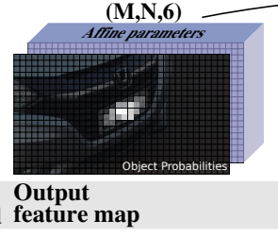
3. Cơ sở lý thuyết và phương pháp
Cách crop và hiển thị ảnh biển số từ output của model
Output của model là 1 tensor với kích thước M x N x 8, với mỗi vị trí (m,n) gồm 8 giá trị: 2 giá trị dự báo xác suất có / ko có LP tại vị trí đó và 6 giá trị còn lại là 6 hệ số của affine transformation
<number>

Slide 34
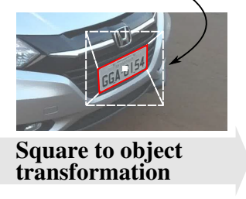
3. Cơ sở lý thuyết và phương pháp
Từ các hệ số affine, ta tính được vị trí vùng chứa LP tương ứng với mỗi vị trí (m,n) trong output feature map (kích thước M x N). Vùng chứa này chính là T(mn)
Chuyển các tọa độ trong vùng chứa về dạng tính theo gốc tọa độ là (0,0) (các tọa độ này đang tính theo gốc là (m,n))
Lọc ra các vùng chứa chồng chéo lên nhau nhiều, sử dụng Non-max Suppression. Chỉ còn lại một vùng chứa (BB) duy nhất cho một biển số trong ảnh
Ánh xạ ngược lại từ vùng chứa biển số trong output feature map (M,N) về vùng chứa biển số trong ảnh gốc.
<number>

Slide 35
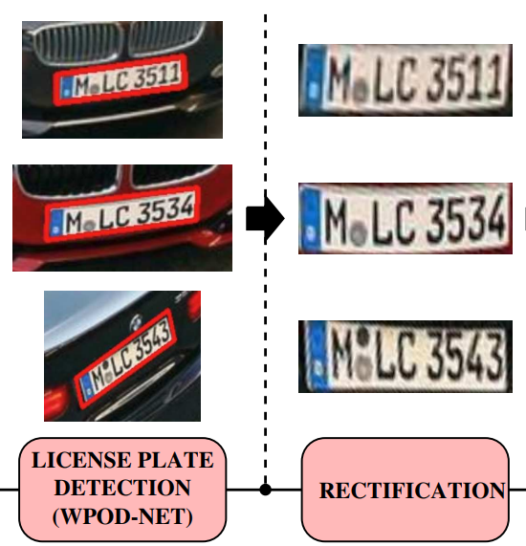
3. Cơ sở lý thuyết và phương pháp
Thực hiện phép biến đổi chuyển đổi góc nhìn (Perspective Transform) để "xoay thẳng" vùng chứa biển số.
<number>

Slide 36
3. Cơ sở lý thuyết và phương pháp
Model gốc chỉ sử dụng một kích thước dài cố định để “xoay” lại biển số => những biển số vuông sẽ bị “méo”. Do đó, chúng em thử nghiệm 2 cách để xác định loại biển số:
Cách 1: Nếu tỉ lệ dài/rộng của vùng chứa biển xác định được là nhỏ hơn một ngưỡng nào đó thì sẽ là biển số vuông, ngược lại sẽ là biển số dài.
Cách 2: Thay đổi kiến trúc của model:
Kích thước của output feature map sẽ là M x N x 10 thay vì M x N x 8. Hai channel được thêm vào đại diện cho xác suất biển đó là biển dài hay biển vuông
Ground Truth cũng sẽ thay đổi: kích thước của Ground Truth sẽ là M x N x 10 thay vì M x N x 9. Một channel được thêm vào để đại diện cho biển đó là biển dài hay biển vuông.
Hàm Loss: Thêm một phần log loss giữa xác suất biển dài / biển vuông dự đoán với xác suất biển dài / biển vuông thực tế.
<number>

Slide 37
4. Thực nghiệm
<number>

Slide 38
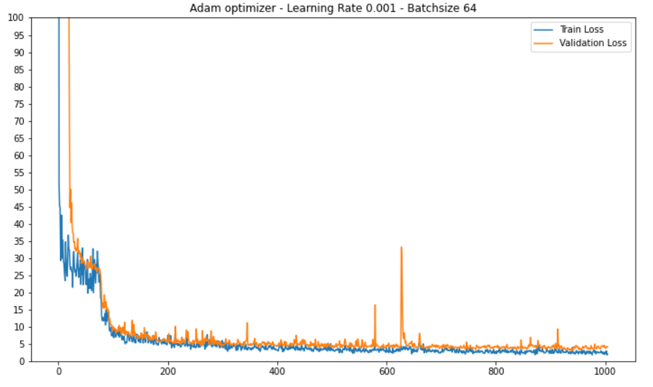
4. Kết quả thực nghiệm
Kết quả các thử nghiệm tham số
Thử nghiệm 1:
<number>

Slide 39
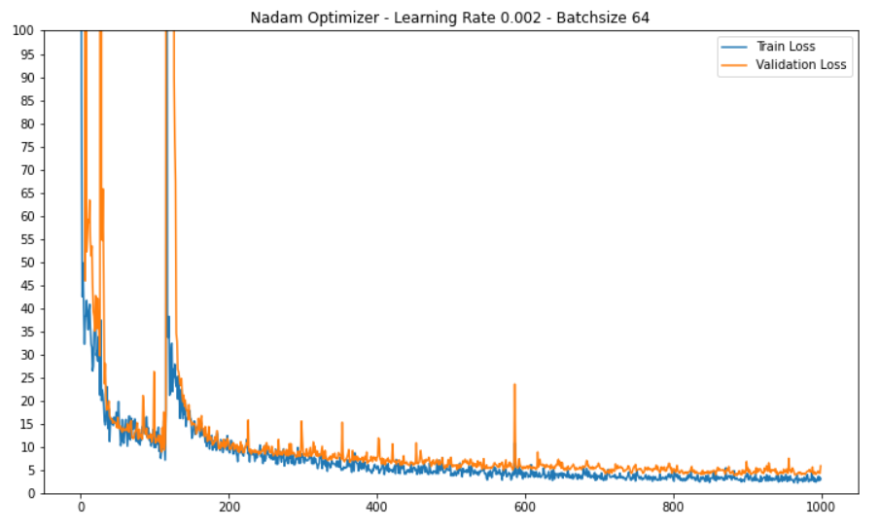
4. Kết quả thực nghiệm
Kết quả các thử nghiệm tham số
Thử nghiệm 2:
<number>

Slide 40
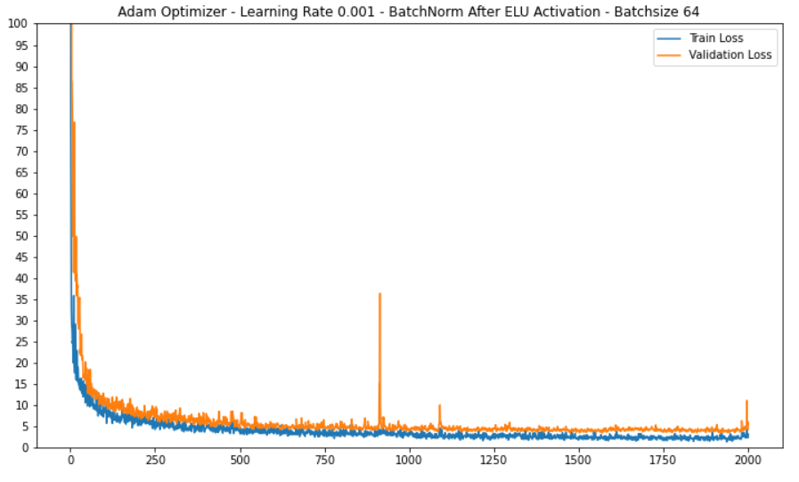
4. Kết quả thực nghiệm
Kết quả các thử nghiệm tham số
Thử nghiệm 3:
<number>

Slide 41
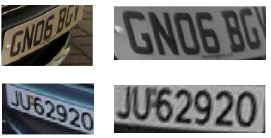
4. Kết quả thực nghiệm
b. Kết quả với Pretrained Model
Pretrained Model cho kết quả thực nghiệm khá tốt, kể cả với những dữ liệu biển mới ở vùng khác được thêm vào
Tổng số ảnh trong bộ Test: 146
Loss trên bộ test: 6.87
Tổng số ảnh crop đầy đủ biển số: 139
<number>

Slide 42
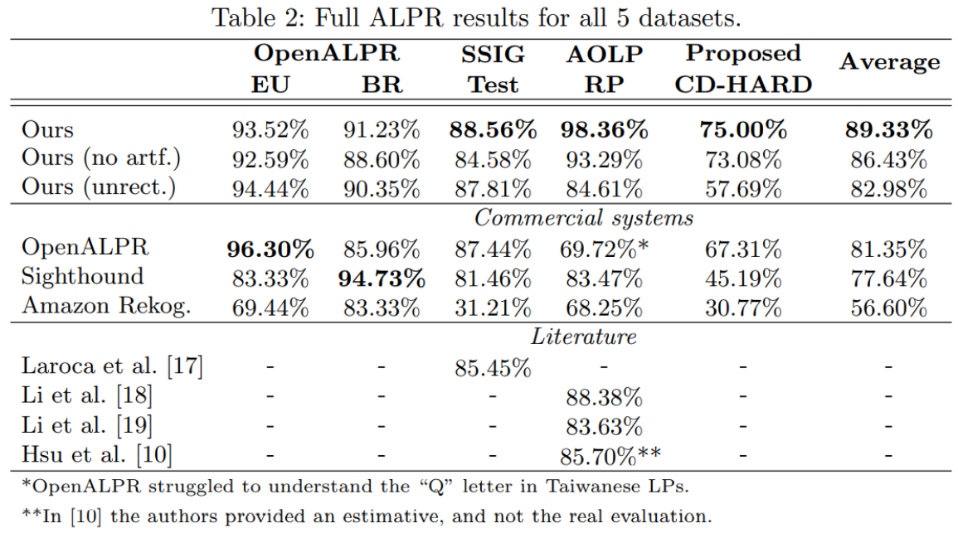
4. Kết quả thực nghiệm
b. Kết quả với Pretrained Model
Kết quả cung cấp bởi nhóm tác giả
<number>

Slide 43
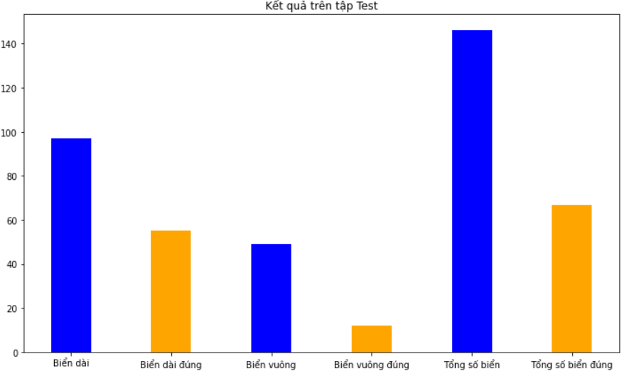
4. Kết quả thực nghiệm
c. Kết quả thử nghiệm xác định loại biển số
Cách 1: Sử dụng tỉ lệ dài / rộng
Tập Test:
Tổng số ảnh: 146
Số biển dài: 97
Số biển dài dự đoán đúng: 55
Số biển vuông: 49
Số biển vuông dự đoán đúng: 12
Tổng số biển dự đoán đúng: 67
Tỉ lệ dự đoán chính xác loại biển số: 45.9%
<number>

Slide 44
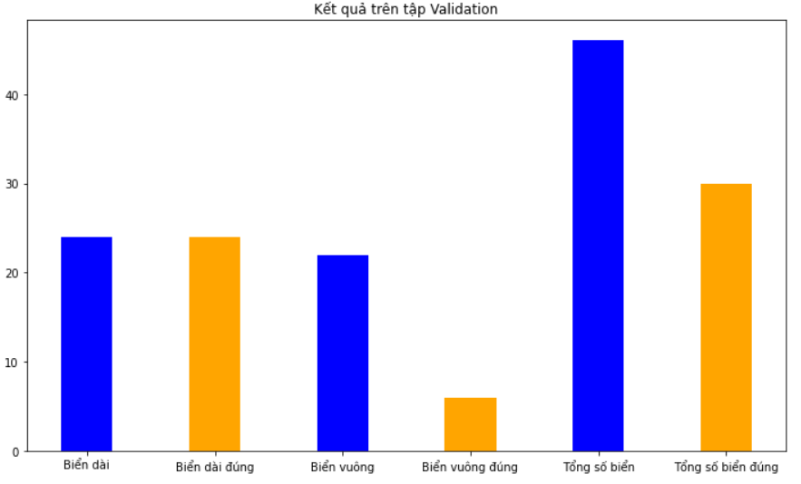
4. Kết quả thực nghiệm
c. Kết quả thử nghiệm xác định loại biển số
Cách 1: Sử dụng tỉ lệ dài / rộng
Tập Val:
Tổng số ảnh: 46
Số biển dài: 24
Số biển dài dự đoán đúng: 24
Số biển vuông: 22
Số biển vuông dự đoán đúng: 6
Tổng số biển dự đoán đúng: 30
Tỉ lệ dự đoán chính xác loại biển số: 65.2%
<number>

Slide 45
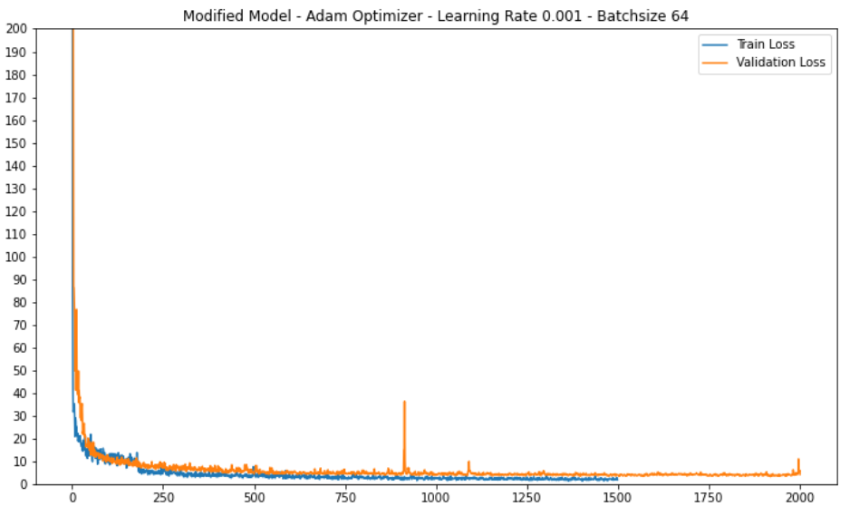
4. Kết quả thực nghiệm
c. Kết quả thử nghiệm xác định loại biển số
Cách 2: Thay đổi kiến trúc model
<number>

Slide 46
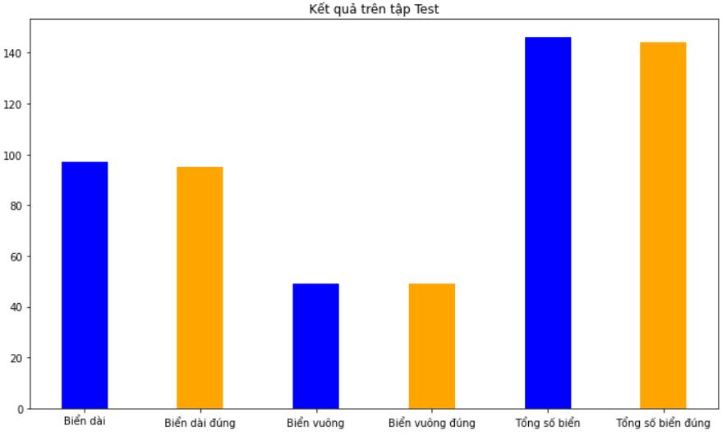
4. Kết quả thực nghiệm
c. Kết quả thử nghiệm xác định loại biển số
Cách 2: Thay đổi kiến trúc model
Tập Test:
Tổng số ảnh: 146
Số biển dài: 97
Số biển dài dự đoán đúng: 95
Số biển vuông: 49
Số biển vuông dự đoán đúng: 49
Tổng số biển dự đoán đúng: 144
Tỉ lệ dự đoán chính xác loại biển số: 98.6%
<number>

Slide 47
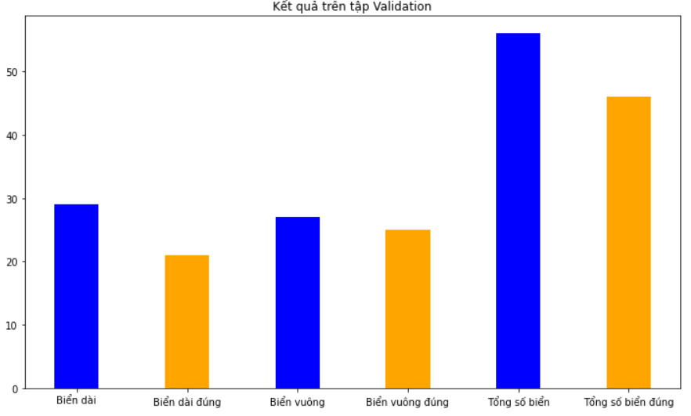
4. Kết quả thực nghiệm
c. Kết quả thử nghiệm xác định loại biển số
Cách 2: Thay đổi kiến trúc model
Tập Val:
Tổng số ảnh: 56
Số biển dài: 29
Số biển dài dự đoán đúng: 21
Số biển vuông: 27
Số biển vuông dự đoán đúng: 25
Tổng số biển dự đoán đúng: 46
Tỉ lệ dự đoán chính xác loại biển số: 82.1%
<number>

Slide 48
THANK YOU !
<number>

